Slide 1

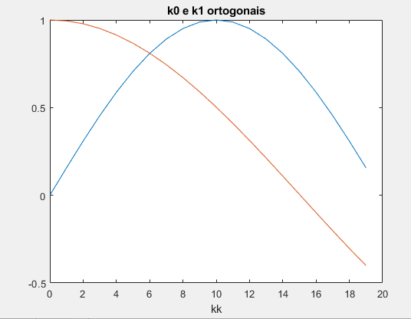




Tópicos sobre detecção e estimação
Apresentação 13 Maio

Slide 2
